Slide 1
HİZMET TAKİP PROGRAMI (HİTAP)
Personel bilgi yönetim sistemi ve hitap
Emine güngör

Slide 2
Hizmet Takip Programı (HİTAP) nedir?
Devlet memurlarının tüm bilgilerinin saklanması, elektronik ortamda izlenerek gereksiz yazışmaların ve zaman kaybının önlenmesi ve emekli aylığı bağlanma süresinin en aza indirilmesi amacıyla 27.04.2012 tarihinde “HİTAP” Hizmet Takip Projesi başlatılmıştır.
Sosyal Güvenlik Kurumu bünyesinde oluşturulan HİTAP programı için “5510 SAYILI KANUNUN 4 ÜNCÜ MADDESİNİN BİRİNCİ FIKRASININ (c) BENDİ KAPSAMINDA SİGORTALI SAYILANLARIN HİZMET BİLGİLERİNİN ELEKTRONİK ORTAMA AKTARILMASI HAKKINDA TEBLİĞ” 14/4/2012 tarihli ve 28264 sayılı Resmi Gazete de yayınlanmıştır.
Tebliğ sonrası İstanbul Üniversitesine bağlı tüm birimler Özlük ve Hizmet kayıtları için çalışmaları başlatmış, bu dönem herkes için zorlu ve yorucu bir dönem olmuştur.

Slide 3
İstanbul Üniversitesi HİTAP Çalışmaları
SGK’nın tebliği sırasında İstanbul Üniversitesi olarak BİLİŞİM A.Ş. Tarafından yazılan bir Personel Bilgi Yönetim sistemi kullanılmaktaydı.
İlk olarak UNİPA sistemindeki ve excelde doldurulan verilerin aktarımı için bir ara yüz kullanıldı. Bilgi İşlem Daire Başkanlığı tarafından Toplu olarak HİTAP’a aktarıldı.
Daha sonraki veriler için SGK’nın istemiş olduğu verileri herkes farklı şekilde HİTAP’a göndermiştir.
Bazıları verileri direkt HİTAP’a girmişlerdir. HİTAP’a girilen veriler aynı zamanda BİLİŞİM Personel Sistemine girilmiştir.

Slide 4
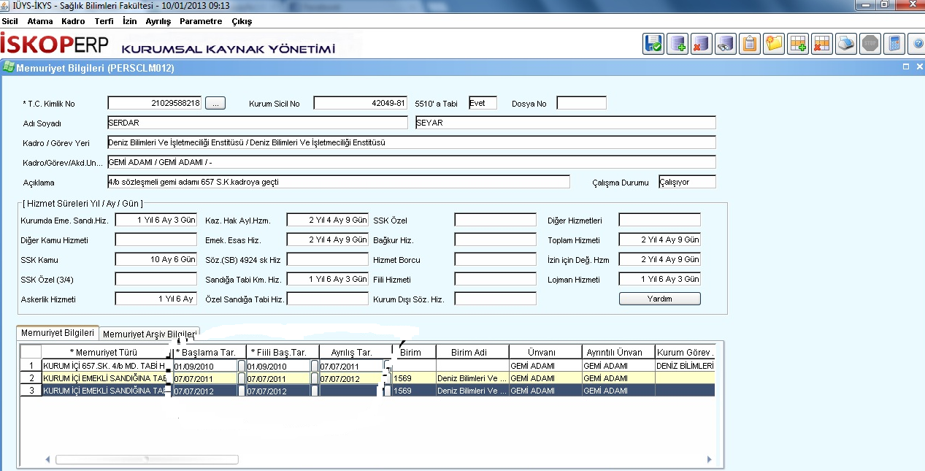
Hatırladınız mı?

Slide 5
İstanbul Üniversitesi HİTAP Çalışmaları
SGK’nın tebliği sırasında İstanbul Üniversitesi olarak BİLİŞİM A.Ş. Tarafından yazılan bir Personel Bilgi Yönetim sistemi kullanılmaktaydı.
İlk olarak UNİPA sistemindeki ve excelde doldurulan verilerin aktarımı için bir ara yüz kullanıldı. Bilgi İşlem Daire Başkanlığı tarafından Toplu olarak HİTAP’a aktarıldı.
Daha sonraki veriler için SGK’nın istemiş olduğu verileri herkes farklı şekilde HİTAP’a göndermiştir.
Bazı birimler verileri direkt HİTAP’a girmişlerdir. Entegrasyona izin vermemişlerdir. HİTAP’a girilen veriler aynı zamanda BİLİŞİM Personel Sistemine girilmiştir.
Bazı birimler ise verileri BİLİŞİM Personel Sistemine girmişlerdir. HİTAP web servisi sorun yaşattığından bazen verilerin kaybolduğu göründüğünden aktarım gece yarısı bir kere yapılmaya başlanmıştır. Bugün girilen verilerin HİTAP’a gidip gitmediği ertesi gün kontrol edilebiliyordu.

Slide 6
İstanbul Üniversitesi HİTAP Çalışmaları
2014 yılı Aralık ayı itibariyle İSKOP Personel Bilgi Yönetim Sistemi (PBYS) kullanılmaya başlandı. Bu sistem ile aktarımlar anlık olarak gönderilmeye başlanmıştır. HİTAP’ giden, gitmeyen veriler sarı, yeşil, kırmızı renkler ile gösterilmeye başlanmıştır.
PBYS ile HİTAP’a ayrı BİLİŞİM Personel Sistemine ayrı veri girişi yapan birimler de İSKOP Personel Bilgi Yönetim Sistemi ile entegre çalışmaya başlamıştır.

Slide 7
1.1 HİTAP’ta tek şifreye geçilmesi
HİTAP’a Veri Aktarımı
2016 yılında alınan yüksek para cezası nedeniyle Üniversitemiz tek şifre ile devam etmeye karar vermiştir. 01.01.2017 tarihi itibariyle Genel Sekreterlik şifresi ile aktarımlar gerçekleşmeye başlamıştır.
Tek Şifrenin Avantajları:
Bir kullanıcı adına Brüt Asgari Ücretin 24 katından fazlası ceza olarak kesilmemektedir.
Atama işlemleri ya da yeni birim eklemede tek şifre olması dolayısıyla bağlantı kopmamaktadır. (PBYS arka planında her birim için HİTAP kullanıcı adı ve şifresi tanımlanmaktadır.)
Şifre değişikliği nedeniyle bağlantı kopukluğu yaşanmamaktadır. (Birimler bazen şifrelerini değiştirmekte, fark etmeden bağlantıyı koparmaktaydılar.)
Toplu işlemlerde tek bir kullanıcı ile tüm HİTAP işlemleri yazılım açısından yapılabilmektedir.

Slide 8
1.1 HİTAP’ta tek şifreye geçilmesi
HİTAP’a Veri Aktarımı
Tek Şifrenin Dezavantajları:
IPC listesinin Birim bazlı görülmemesi (PBYS’de Birim bazlı gösterim çalışması yapılmaktadır.)
Hizmet Özeti ve Eksik Listesinin Birim bazlı görülmemesi (PBYS’de Birim bazlı gösterim çalışması yapılmaktadır.)
Birime yeni atanan personelin ödenen maaş sonrası HİTAP’ta görünmesi (Kurum Bilgisi GENEL SEKRETERLİK görünmektedir. KESENEK GÖNDEREN KURUM BİLGİSİ ise ilk maaştan sonra Edebiyat Fakültesi, Mühendislik Fakültesi vs. şeklinde alt birimler olarak güncellenmektedir.

Slide 9
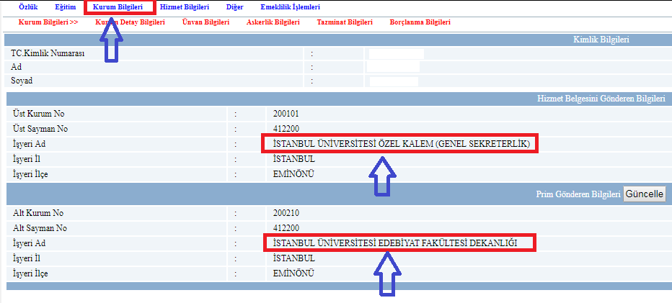
1.1 HİTAP’ta tek şifreye geçilmesi
HİTAP’a Veri Aktarımı
Tek Şifrenin Dezavantajları:
Birime yeni atanan personelin ödenen maaş sonrası HİTAP’ta görünmesi (Kurum Bilgisi GENEL SEKRETERLİK görünmektedir. KESENEK GÖNDEREN KURUM BİLGİSİ ise ilk maaştan sonra Edebiyat Fakültesi, Mühendislik Fakültesi vs. şeklinde alt birimler olarak güncellenmektedir.)

Slide 10
1.1 PBYS’den HİTAP’a nasıl aktarım yapılmaktadır?
HİTAP’a Veri Aktarımı
HİTAP kendisine gelen her kayıt için KAYIT NUMARASI tutmaktadır.
PBYS’den HİTAP’a gönderilen her bir kayıt için de KAYIT NUMARASI oluşturmaktadır.
PBYS ve HİTAP bu KAYIT NUMARALARI sayesinde birbirleri ile konuşabilmektedir.
Bu nedenle aynı iki verinin kayıt numaralarının aynı olması gerekmektedir. Her KAYDET işleminde bu kayıt numaraları değişmektedir.

Slide 11
1.1 Kayıt Numaralarının aynı olup olmadığının kontrol edilmesi
HİTAP’a Veri Aktarımı
PBYS’de Yeşil, Kırmızı, Sarı noktaların üstüne tıklayıp HİTAP Kayıt Numarasına bakılır.
HİTAP Sync’de bulunan
Kayıt Numarası ile
karşılaştırılır. Aynı ise iki
veri birbiri ile konuşuyor
demektir. Güncellemede
sorun çıkmayacaktır

Slide 12
1.1 HİTAP’a Veri Gönderen Ekranlar
HİTAP’a Veri Aktarımı
Özlük
Açık Süre Bilgileri
Askerlik Bilgileri
Borçlanma Bilgileri
Hizmet İçi Eğitim ve Kurs Bilgileri
Mahkeme Bilgileri
Nüfus Bilgileri
Öğrenim Bilgileri
Unvan Bilgileri
İtibari Hizmet Zammı
1416 Eğitim Bilgileri
Hizmet Bilgileri
Sicil Harici

Slide 13
ÖZLÜK
HİTAP’a Veri Aktarımı
Özlük ekranı ilk atamalar için ilk olarak KAYDET işleminin yapılacağı ekrandır. (İlk Atamalarda önce ÖZLÜK sonra HİZMET ekranı kaydedilir. İlk Atama olmayanlarda önce HİZMET sonra Özlük ekranı kaydedilir.)
Özlük ekranında zorunlu olan alanlar;
Doğum Tarihi (Bu alan bizde Nüfus Bilgilerinden gitmektedir.)
Cinsiyet
Emekli Sicil No
Memuriyete İlk Başlama Tarihi
Kuruma Başlama Tarihi
Kurum Sicili
Engel Durumu

Slide 14
ÖZLÜK ekranında dikkat edilecek hususlar
HİTAP’a Veri Aktarımı
Memuriyete Başlama Tarihi en önemli alandır. 5434 ve 5510 ayrımı bu tarihe göre yapılmaktadır. HİTAP Hizmet Bilgilerini iki tabloda tutmaktadır.
Örneğin; Memuriyete Başlama Tarihi 22.10.2011 olarak kaydedilmiş bir personelin Hizmet Bilgileri HİTAP’ta 5510 Hizmet Bilgileri tablosunda tutulmaktadır. Ancak Memuriyet Başlama Tarihi 22.08.2007 olarak değiştirilirse HİTAP Hizmet Bilgilerini KAYIT NUMARALARINI değiştirerek 5434 Hizmet Bilgileri tablosuna atmaktadır.
Son kullanıcılara tek bir tablo gösterdiğinden HİTAP Sync ekranında tüm hizmet bilgileri yok olur. Bu durumda Personel Daire Başkanlığı ya da PBYS Destek Ekibi ile bağlantıya geçip tablo değişimi için talepte bulunmak gerekmektedir.

Slide 15
AÇIK SÜRE BİLGİLERİ
HİTAP’a Veri Aktarımı
KHK ya da Soruşturma ile Görevden uzaklaştırılan, Görevine iade edilen ya da Görevine son verilen kişilerin bilgilerinin girildiği ekrandır.
Olağanüstü Hal KHK ile Görevine son verilen daha sonra iade edilen personellerin 28.01.2019 tarihinde SGK tarafından yapılan duyuruya göre AÇIK SÜRE BİLGİLERİNİN silinmesi gerektiği belirtilmiştir. Ancak silinmeden önce Primlerinin ödendiğine dair yazının SGK’ya gönderilmesi ardından silme işleminin yapılması gerektiği belirtilmiştir.

Slide 16
AÇIK SÜRE BİLGİLERİ ekranında dikkat edilecek hususlar
HİTAP’a Veri Aktarımı
Açık Süre Bilgileri Uzaklaştırma kararı alınır alınmaz sisteme girilmelidir. Terfi durdurma işlemleri bu ekrandaki kontrollere göre yapılmaktadır.
Ancak HİTAP AÇIK İADE ŞEKLİ belirlenmeden kendine veri gönderilmesini kabul etmemektedir. AÇIK HUSUS ŞEKLİ doldurulmadan PBYS’ye bilgi girilmeli, belirlenince AÇIK HUSUS tanımlanıp HİTAP’a veri gönderilmelidir.
AÇIK SÜRE BİLGİLERİ HİTAP tarafından ceza tahakkuk ettirilen ekrandır. Ceza için «Görev Son aylık Bitiş Tarihi» ve «Görev Son Aylık Başlama Tarihi» ve İbraz tarihi kontrol edilmektedir.

Slide 17
ASKERLİK BİLGİLERİ
HİTAP’a Veri Aktarımı
Askerlik Bilgileri HİTAP tarafından PBYS’ye Web servis ile çekilmektedir.
Atama işlemi yapılan kişi için Askerlik Bilgileri ekranından HİTAP Sync tıklanarak Askerlik Bilgilerinin aktarımı gerçekleştirilmelidir.
Eski personeller için Askerlik Bilgileri-HİTAP Sync alanında veri bulunmamaktadır. Bu durumda Askerlik bilgileri PBYS’de girilmeli ve HİTAP’a gönderilmelidir.
HİTAP Eksik Bilgi listesinde Askerlik Bilgileri boş olan personellerin bilgilerinin girilmesi gerekmektedir. Emekli olan personellerde HİTAP veri girişini bloke ettiği için SKG ile yazışmak gerekir.

Slide 18
ASKERLİK BİLGİLERİ ekranında dikkat edilecek hususlar
HİTAP’a Veri Aktarımı
Askerliğini YEDEK SUBAY olarak tamamlayan ve daha sonra Kamu Kurumuna atanan personel için PBYS’de Memuriyete Başlama Tarihi Asteğmen Nasp Tarihi olarak girilmelidir.
HİTAP Askerlik Bilgileri için ceza tahakkuk etmektedir.

Slide 19
BORÇLANMA BİLGİLERİ
HİTAP’a Veri Aktarımı
Borçlanma Bilgilerinin bir kısmı HİTAP Sync’den çekilmekte bazıları ise PBYS’den girilip HİTAP’a aktarılmaktadır.
PBYS’den girilmesi gereken Borçlanma Bilgileri
Personel mevzuatına göre aylıksız izin alıp bu süresinden kısmi veya tamamını borçlananlar
5434 sayılı Kanunun geçici 209. maddesine
HİTAP Sync’den aktarılması gereken Borçlanma Bilgileri
Askerlik borçlanması
Yedek subay okul borçlanması
Fahri imam hatiplik borçlanması
Yurtdışı borçlanması

Slide 20
BORÇLANMA BİLGİLERİ ekranında dikkat edilecek hususlar
HİTAP’a Veri Aktarımı
Borçlanma bilgileri için PBYS’ye veri girişi yapılırken ilgili personelin Kanun No alanı önem arz etmektedir. Çünkü 5434’te tabi olan personellerin Borçlanma Başlama Tarihi Borçlandığı tarihten sonraki maaş dönemi seçilmelidir.
HİTAP Borçlanma Bilgileri için ceza tahakkuk etmektedir.

Slide 21
HİZMET İÇİ EĞİTİM VE KURS BİLGİLERİ
HİTAP’a Veri Aktarımı
Hizmet İçi Eğitim ve Kurs Bilgileri için kurumumuz oldukça fazla ceza ödemiştir.
HİTAP’ta Lisanüstü Eğitim/Kurs Bilgileri ekranı Sertifika, Yüksek Lisans ve üstü öğrenim düzeylerini içermektedir.
PBYS’de ise Lisansüstü Eğitim/Kurs Bilgileri ekranı yerine Hizmetiçi Eğitim ve Kurs Bilgileri ekranı bulunmaktadır.
HİTAP’taki Lisansüstü Eğitim Bilgileri PBYS’de Öğrenim Bilgileri ekranına girilmektedir.
PBYS’de Hizmet İçi Eğitim ve Kurs Bilgileri ekranı sadece «Kurumca düzenlenen ve Hizmetiçi sayılmayan eğitim» türü HİTAP ile bağlantılıdır. Ancak bu tür için geçerli olan sertifika ve diploma programları üniversitemiz personeline verilen eğitim türlerinden değildir. Bu nedenle üniversitemize tahakkuk edilen cezalar aslında yanlış Eğitim Türü seçiminden kaynaklanmaktadır.

Slide 22
HİZMET İÇİ EĞİTİM VE KURS BİLGİLERİ ekranında dikkat edilecek hususlar
HİTAP’a Veri Aktarımı
Hizmet İçi Eğitim ve Kurs Bilgileri ekranında Eğitim Türü alanı önemlidir. Bu nedenle Hizmet İçi eğitimleri lütfen HİTAP ile bağlantısı olan Eğitim türleri ile kaydetmeyiniz.
HİTAP Hizmet İçi Eğitim ve Kurs Bilgilerine ceza tahakkuk etmektedir.
HİTAP ile bağlantısı olan Eğitim Türleri
Kurumca Düzenlenen ve Hizmetiçi Sayılmayan Kurs
Avukatlık Stajı
Hafızlık
HİTAP ile bağlantısı olmayan Eğitim Türleri
Kurum İçi Eğitim
Kurum Dışı Eğitim

Slide 23
MAHKEME BİLGİLERİ
HİTAP’a Veri Aktarımı
Mahkeme Bilgileri aşağıda listelenen verileri içermektedir.
Yaş Tashihi
Ad ve Soyad Tahsisi
İntibaka İlişkin Mahkeme Kararı
İdari Kayıt Düzeltme
Kazai Rüşt

Slide 24
ÖĞRENİM BİLGİLERİ
HİTAP’a Veri Aktarımı
Öğrenim Bilgileri ekranı HİTAP eksik listesinde önemli bir ekrandır
Öğrenim Bilgileri HİTAP tarafından ceza tahakkuk ettirilen bir ekrandır.
Öğrenim Bilgilerinde Ceza için Sadece İbraz tarihi kontrol edilmektedir.

Slide 25
UNVAN BİLGİLERİ
HİTAP’a Veri Aktarımı
Unvan Bilgileri ekranı, personelin tüm hizmeti boyunca değişen unvanlarının listelendiği ekrandır.
Unvan bilgilerine ekleme yapma nedenleri aşağıda listelenmiştir.
Unvanın değişmesi
Aylıksız İzne çıkılması
Profesörlerde 4 yılın dolması
KHK ile görevden uzaklaştırılma
Ayrılış

Slide 26
UNVAN BİLGİLERİ ekranında dikkat edilecek hususlar
HİTAP’a Veri Aktarımı
Unvan Bilgilerinde dikkat edilmesi gereken hususlar:
Personelin ilk atamasında göreve başlamasıyla Unvan Bilgileri ekranına Unvan Türü, Hizmet Sınıfı, Başlama Tarihi, Atama Şekli alanları doldurulup kaydedilmelidir.
Aylıksız İzne çıkan personel için mevcut unvanın Bitiş Tarihi doldurulmalı, kişi Aylıksız İzinden döndüğünde yeni unvan satırı oluşturulmalıdır.
KHK ile görevden uzaklaştırılan kişi için mevcut unvan Bitiş Tarihi girilerek kapatılır, yeni unvan girilir, Yarı Zamanlı Çalışıyor kutucuğu tiklenir ve satır kaydedilir.
Profesörlerde 4 yılın tamamlanmasında yeni bir Profesör unvanı tanımlanır.
Ayrılış işlemlerinde mevcut unvanın Bitiş Tarihi girilerek unvan kaydedilir.

Slide 27
1416 EĞİTİM BİLGİLERİ
HİTAP’a Veri Aktarımı
Unvan Bilgileri ekranı 2018 yılında HİTAP tarafından ceza tahakkuk edilen işlemlerden çıkarılmıştır. Ancak İbraz Tarihi mutlaka veri girişi yapılan gün olarak girilmelidir.
KHK ile görevden uzaklaştırılmış ancak görevine iade edilenler için oluşturulan satır silinmelidir.

Slide 28
HİZMET BİLGİLERİ
HİTAP’a Veri Aktarımı
PBYS Hizmet Bilgileri ekranında HİTAP Hizmet ve Diğer Hizmet bilgileri bilgileri bulunmaktadır. HİTAP Hizmet Bilgileri ekranına ceza tahakkuk etmektedir.
HİTAP’ta ceza ile ilgili son gelişmelerden sonra en fazla cezaya neden olabilecek ekrandır. Bu nedenle veri girişlerine dikkat edilmelidir.
Hizmet Bilgilerinde 15.08.2015 tarihine dikkat edilmelidir. HİTAP Atama satırı ile son satır arasına 15.08.2015 tarih öncesine ait satırların Kurum İbraz Tarihi günün tarihi seçilmesi şartı ile ceza tahakkuk etmemektedir. Ancak 15.08.2015 sonrası tüm satırlar Kurum İbraz Tarihi günün tarihi seçilse bile 90 günü geçmiş ise cezanın tahakkuk edileceğini bildirmiştir.

Slide 29
HİZMET BİLGİLERİ ekranında dikkat edilecek hususlar
HİTAP’a Veri Aktarımı
15.08.2015 sonrası kayıtların ceza ile sonuçlanmaması için yakın zaman tarih girilerek (90 günü geçmemesi için) kaydedilmesi, yeşil renge dönen kaydın daha sonradan eski tarihe çevrilmesi gerekir.
HİTAP’ta DİĞER HİZMET olarak adlandırılan ancak PBYS’de Hizmet Bilgileri ekranına girilen SSK, BAĞKUR vb. satırlar eski tarih olarak girilebilir. SSK, BAĞKUR vb. satırlarda Kurum İbraz Tarihinin günün tarihi girilmesi ile cezadan kaçınılabilir.
SSK girişlerinde SSK Sicil no ve İşyeri adı mutlaka girilmelidir. Bu alanlar HİTAP’ta zorunlu olduğundan satır kırmızıya düşmektedir. (SSK girişlerinde en çok yapılan hatalardan biridir)

Slide 30
SİCİL HARİCİ
HİTAP’a Veri Aktarımı
Sicil Harici ekranı;
HİTAP’ta olan ancak PBYS’de olmayan Ayrılan personelleri
HİTAP’ta ve aynı zamanda PBYS’de olmayan ayrılan personellerin PBYS’ye sicil kayıtlarının oluşmasını sağlamaktadır.
Sicil Harici kaydından sonra mutlaka ÖZLÜK ekranı kontrol edilmeli ve KAYDET işlemi uygulanmalıdır.
Sicil Harici ekranından girilen bilgiler Özlük için ceza tahakkuk edilmesine sebep olabilir. Bu nedenle Memuriyete ve Kuruma Başlama Tarihleri günün tarihi olarak kaydedilmeli, Özlük bağlantısı kurulduktan sonra asıl tarihler sisteme girilmelidir.

